Slide 1
第1章预习作业
总分: 1
*此封面页请勿删除，删除后将无法上传至试卷库，添加菜单栏任意题型即可制作试卷。本提示将在上传时自动隐藏。

Slide 2

主观题
1分
答案解析
此处添加答案解析
1、C程序优化（第4页）
2、分词、构造语法树（第6页）
3、静态检查（第9页）
4、语法描述（第10页）
总体要求：
1）作业解答编写pdf文件或手写拍照均可，不要提交word等其他格式的文档！手写拍照要旋转到正常方向、不要锻炼老师和助教的颈椎！不按要求者至少扣除20%的分数！
2）无需长篇大论，简明扼要说清解答即可。
正常使用主观题需2.0以上版本雨课堂
可为此题添加文本、图片、公式等解析，且需将内容全部放在本区域内。正常使用需3.0以上版本

Slide 3
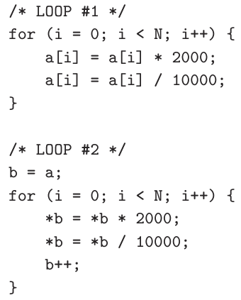
C语言编程和优化
为了获得运行更快的目标程序，你选择哪种编程方式？

Slide 4
预习作业1
回答上页PPT的问题
不是通过纸面分析给出（猜测）答案
在实际的计算机上测试两段代码，撰写简短报告，描述清楚实验平台、实验方案、呈现实验结果并给出分析
补充一些代码，形成完整的程序，包括准确的计时（见性能测试方法.pptx）
思考更完整的测试方案，包括不同问题规模、不同编译器优化级别、甚至不同编译器、不同机器

Slide 5
广义“编译器”—数据库查询
Model=“Civic” AND Year=“2001”
?
ID# | Model | Year | Color | Dealer | Price
6734 | Civic | 2001 | White | OR | $17,000
4395 | Civic | 2001 | Red | CA | $17,000

Slide 6
预习作业2
对上一页的数据库查询表达式进行分词、构造语法树
注意，编译器里的分词与自然语言分词的不同之处（见第4页）
要求构造第13页“第二种语法树”那样的语法树

Slide 7
软件工具
静态检查
“简单”、“快速”的编译，检查可能的语义错误，甚至逻辑错误
PC-LINT：不会执行的程序段、判断非负整数是否大于等于0
char firstChar1 (char *s)
{
return *s;
}

Slide 8
静态检查例子（续）
int *glob;
int *f (int **x)
{ int sa[2] = { 0, 1 };
int loc = 3;
glob = &loc;
*x = &sa[0];
return &loc;
}
void h(void)
{ unsigned int i;
if (i >= 0)
printf(">=0\n");
else printf("<0");
}
Splint检查此程序的结果

Slide 9
预习作业3
前两页的程序中存在什么错误？
鼓励用代码静态检查工具，Windows版本名为splint

Slide 10
预习作业4
在变量声明中，允许任意多个标识符形成的标识符列表，如下所示，（用自然语言）描述标识符列表的递归定义（见第6、7页） int a, b, …, x;

